Slide 1
UKAD PIC 41
ALLOYS S&OP Juin 2021

Slide 2
PIC #41 UKAD : PREVISIONS DE VENTE

Slide 3
PIC #41 Revue des prévisions UKAD
Evolution 2018 → 2024 en K€

Slide 4
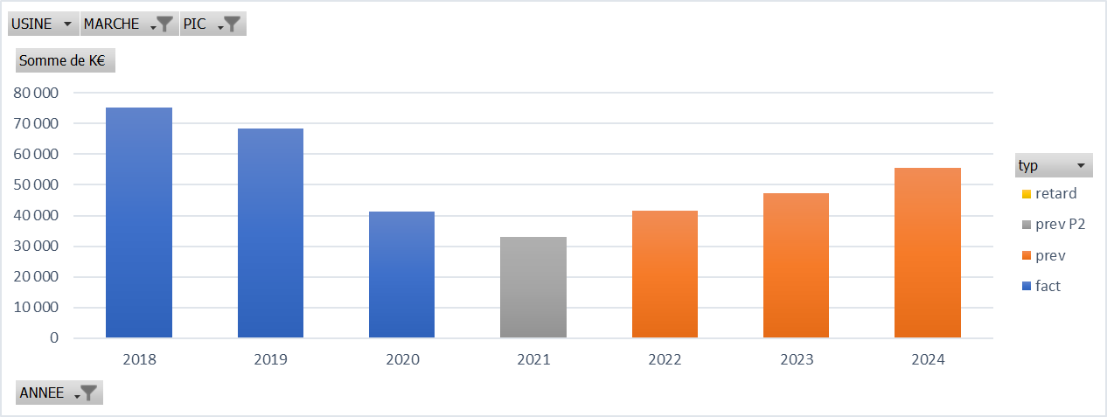


PIC 41 UKAD
Evolution 2018 → 2024*
* Les volumes de TAFF SA ne sont pas valorisés :

Slide 5
PIC #41 Revue des prévisions UKAD
PIC 41 vs PIC 40

Slide 6
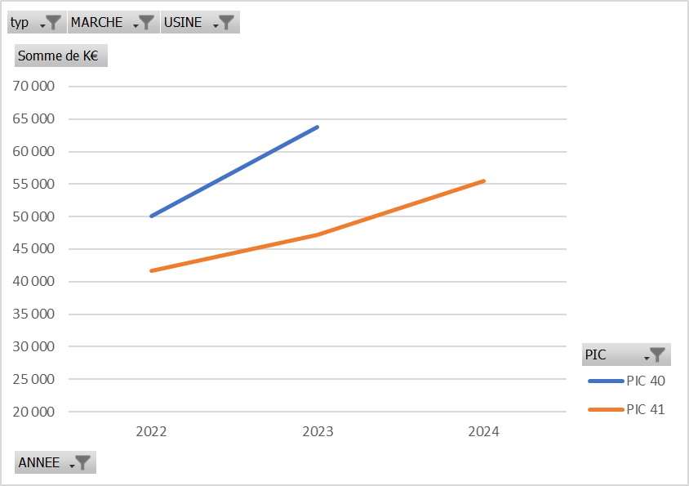
PIC 4 UKAD
Evolution prévisions PIC 41 vs PIC 40

Slide 7
PIC #41 Revue des prévisions UKAD
Evolution 2022 → 2024 en K€
Par Marché

Slide 8
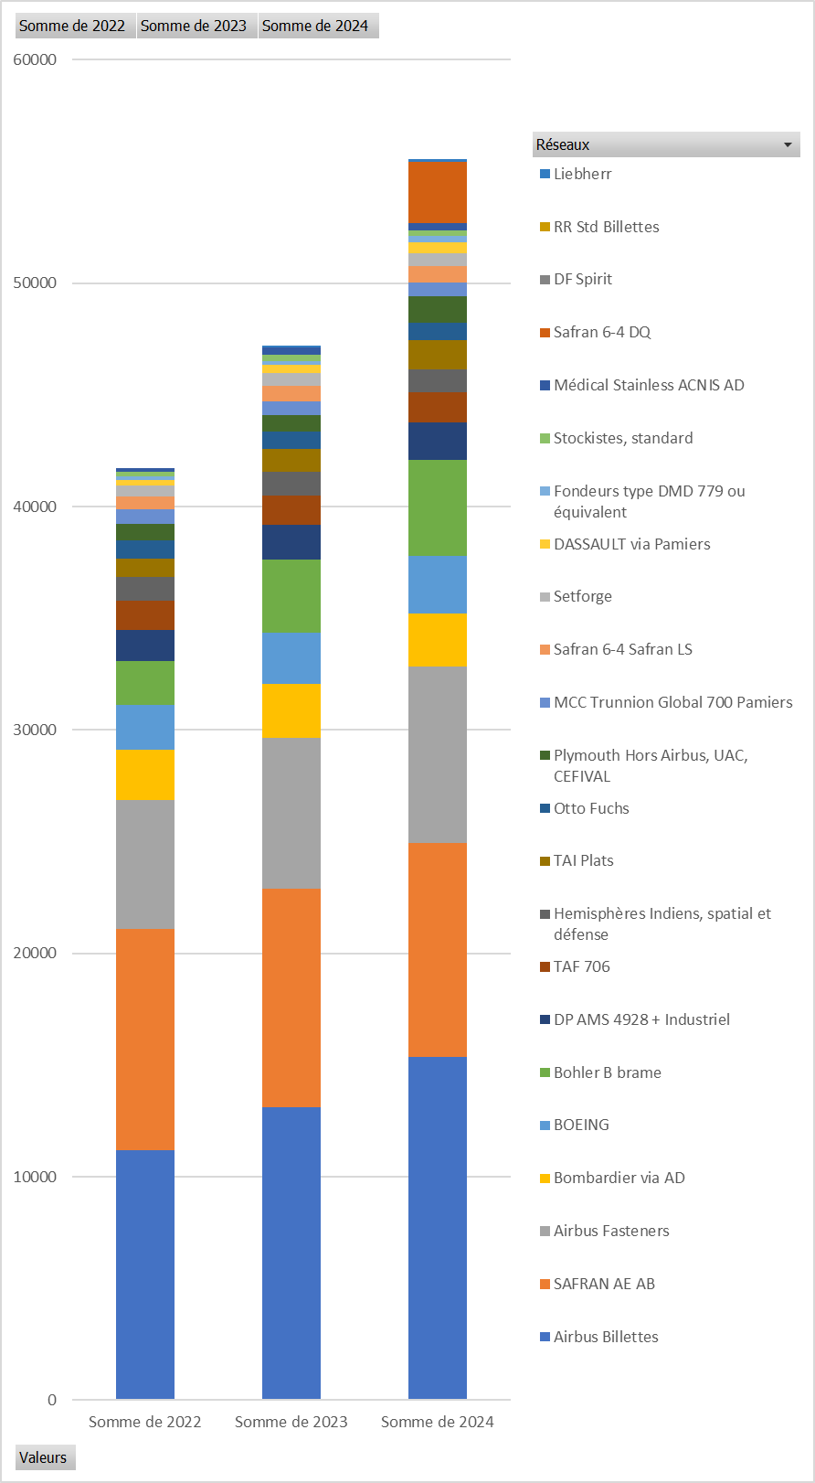
PIC 41 UKAD 2022 -2024
UKAD : Répartition CA par Marché en K€

Slide 9
PIC #41 Revue des prévisions UKAD
Routes industrielles UKAD / SMX

Slide 10
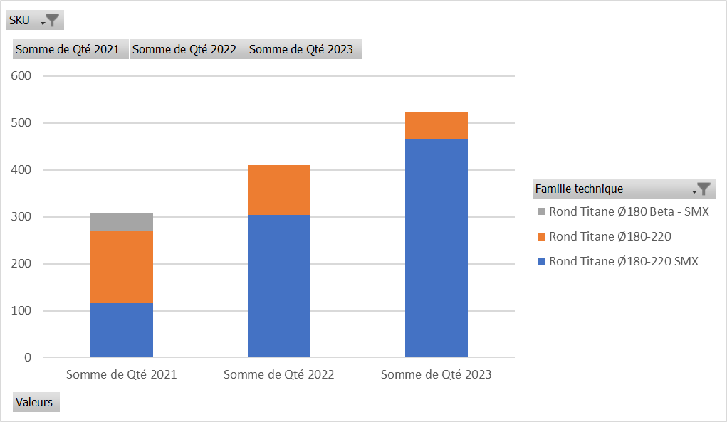
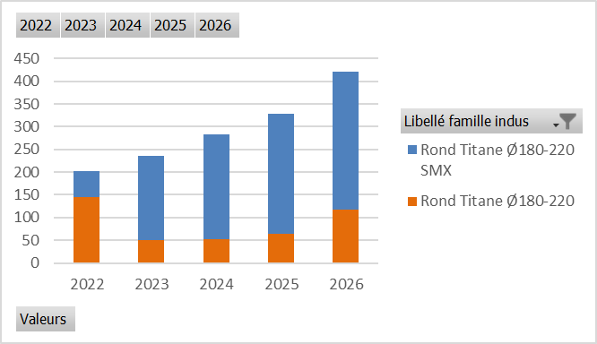
PIC 41 UKAD 2022 -2026
Routes Industrielles UKAD vs SMX – 180/220
PIC 40 :
PIC 41 :

Slide 11
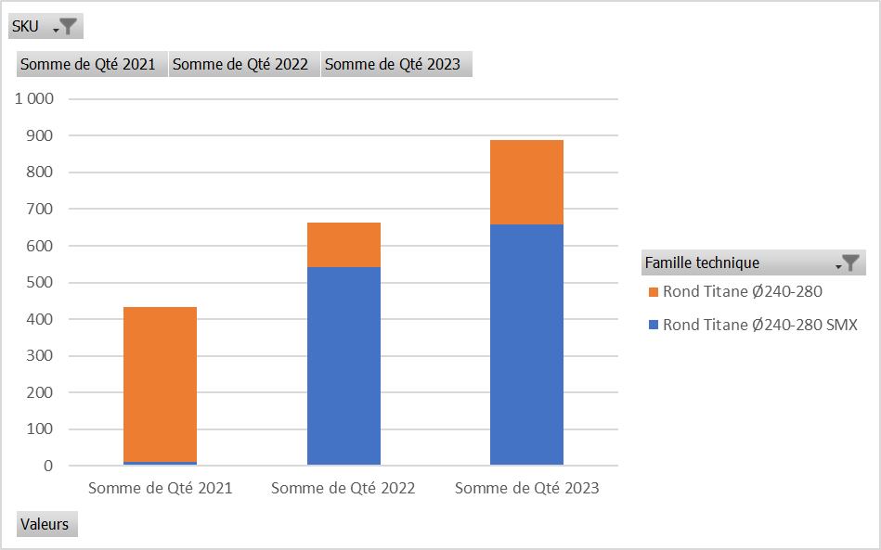
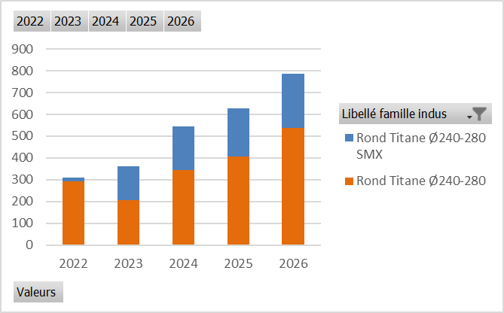
PIC 40 UKAD 2021 -2023
Routes Industrielles UKAD vs SMX – 240/280

Slide 12
PIC #41 UKAD :
ANALYSE CHARGE / CAPACITE

Slide 13
INTRODUCTION
REFERENCES :
Les capacités affichées sont les ouvertures actuelles en place sans activité partielle.

Slide 14
Presse
260
Actuellement AP 50% gérée en fonction du flux
Volumes de SA en tonnes :

Slide 15
PRESSE SMX
Capacité actuelle : 17 UO/sem
Capacité nécessaire 2022 : 20 UO/sem
2023 : 26
2024 : 35 (Impact Projet SA)
Capacité maximale démontrée: 28 UO/sem
Ouverture supplémentaire limitée au fonctionnement des fours :
Actions de retrofit menés sur S2 2021 pour assurer charge 2022
La capacité affichée est la capacité actuelle sur base :
17 UO / sem sur 46 semaines
    Charge 2024 SA : Investissement conséquent nécessaire sur fours/presses pour intégration des volumes de SA
15
ALLOYS S&OP

Slide 16
FOURS DE FORGE
319
Actuellement seuls 7 fours sont utilisables pour l’activité presse.
Le four 107 n’est pas capable, sauf pour du redressage.
A date: 3 fours sont à l’arrêt, 1 en restrictions , 4 fours en activité
FS1 réservé 706 lors des campagnes de forgeage
  2024 : Charge SA + 706 = 3 fours

Slide 17
ZOOM 706 vs CAPA FS1
Capacité 706 limité à 1300 tonnes / an.
Ouverture en 3*8 pour respecter les temps de refroidissement 5*8 pas possible
C/C ok à 1300t sur scénario à 4 Lingots/enfournement
Surcapa annuelle nécessaire pour absorber les variabilités de la demande
Prévisions actuelles 700 t / an

Slide 18
MEULEUSE
318
.SST Calider / Evertz + ANC gammes SMX
Actuellement AP 50% grâce à polyvalence pour ouverture machine > 50%

Slide 19
ECROUTEUSE
320
Ouverture ajustées de 1 à 3 x8 grace à la polyvalence expé + scies
Actuellement AP 50%.

Slide 20
SCIE 1
321
Ouverture ajustées de 1 à 3 x8 grace à la polyvalence expé + scies
Actuellement AP 50%.

Slide 21
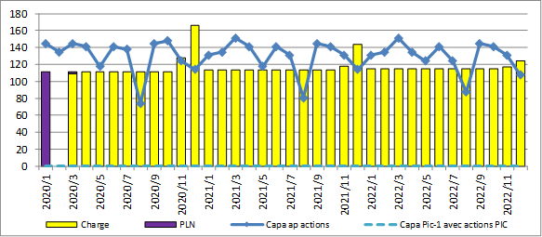
SCIE BEHRINGER
322
Ouvertures supplémentaires ponctuelles avec polyvalence presse et scie 1

Slide 22
CONTROLE US
323
Ouverture supplémentaire par engagement prestataire sur site et nouveau contrôleur US Niveau 1
Actuellement AP 50%.

Slide 23
BFF ANCIZES : CUVE US 7 et 4
Scénario 1 : Sans TAFF ECOTI, Ouverture en 2*8 sur Cuve 7, Cuve 4 en l’état :
Scénario 2 : Sans TAFF ECOTI, Ouverture en 2*8 sur Cuve 7, Cuve 4 rewampée
Scénario 3 : TAFF ECOTI, Ouverture en 3*8 sur Cuve 7 et Cuve 4 rewampée
SlideID:285
SlideID:285
SlideID:285

Slide 24
PLAN D’ACTION

Slide 25
PIC #41 : Plan d’action
Mise à jour Temps Gammes suite alignement MES/SAP
Intégration des opérations de mises en multiples sur Macrogammes Scies
Choix contrôle US Ecotitanium projet Safran PQ

Slide 26
Option Explicit
Sub ListerShapes()
Dim Diapo As Slide
Dim Message As String
Dim S As Shape
Message = "Liste des Shapes" & vbCr
With ActivePresentation
For Each Diapo In .Slides
Message = Message & "Diapo numéro : " & Diapo.SlideNumber & " - SlideID : " & Diapo.SlideID & vbCr
'For Each S In Diapo.Shapes
'Message = Message & "Shape : " & S.Name & vbCr
'Next
Next Diapo
End With
MsgBox Message
End Sub
Sub Met_Num_SlideID_sur_Diapo()
' déclaration
Dim Diapo As Slide
Dim Message As String
Dim S As Shape
Dim sld As Slide
Dim shp As Shape
Dim NumDiap As Integer
NumDiap = 1
With ActivePresentation
For Each Diapo In .Slides
NumDiap = NumDiap + 1
Set sld = ActivePresentation.Slides(NumDiap)
' création de la zone de texte
Set shp = sld.Shapes.AddTextbox(msoTextOrientationHorizontal, 450, 520, 300, 50)
' ajout du texte
With shp.TextFrame.TextRange
' ajout du texte
.text = "SlideID:" & Diapo.SlideID
' modification de la police
.Font.Name = "Comic sans MS"
' modification de quelques attributs
.Font.Italic = msoTrue
.Font.Size = 7
End With
Next Diapo
End With
End Sub

